Slide 1
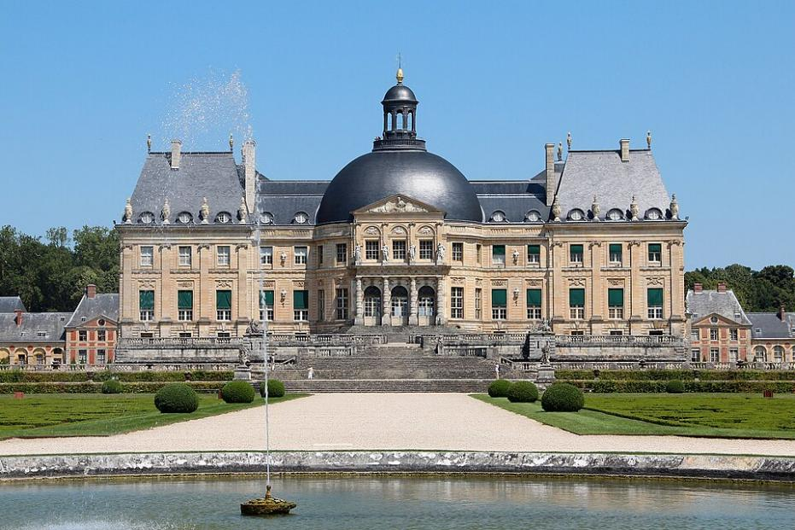
Château de Vaux-le-Vicomte – Seine - Et - Marne

Slide 2
Le château de Vaux-le-Vicomte, situé sur le territoire de la commune française de Maincy (Seine-et-Marne), à 50 km au sud-est de Paris, près de Melun, est un château du XVIIe siècle (1658-1661), construit pour le surintendant des finances de Louis XIV, Nicolas Fouquet. Il appartient désormais à une branche cadette des marquis de Vogüé.

Slide 3
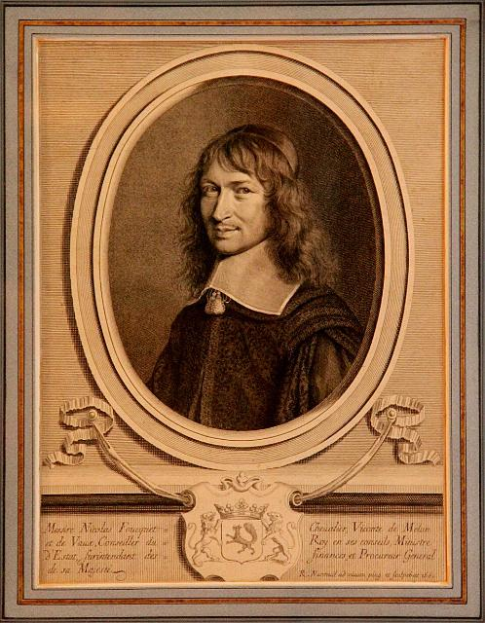
Portrait de Nicolas Fouquet

Slide 4
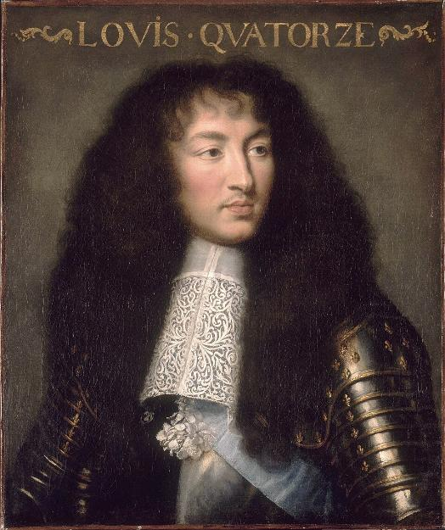
Charles Le Brun, Portrait de Louis XIV (1661), château de Versailles.

Slide 5
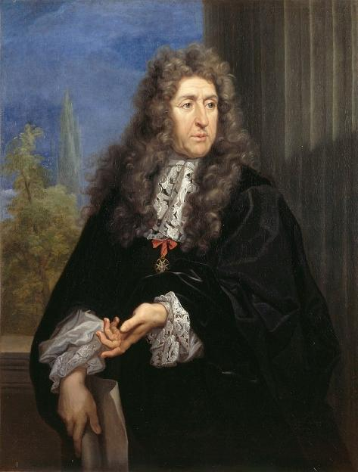
Andre-Le-Nostre

Slide 6
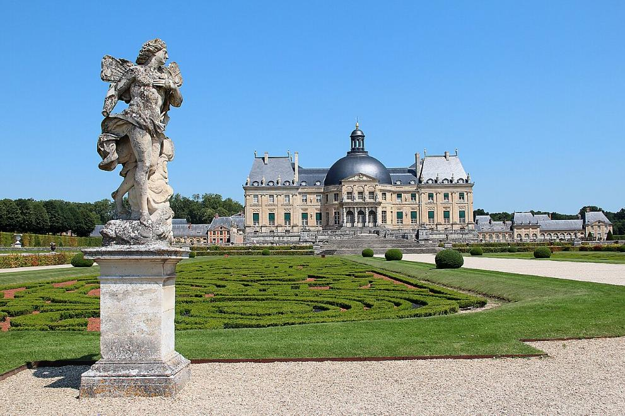
Le château vu des jardins.

Slide 7
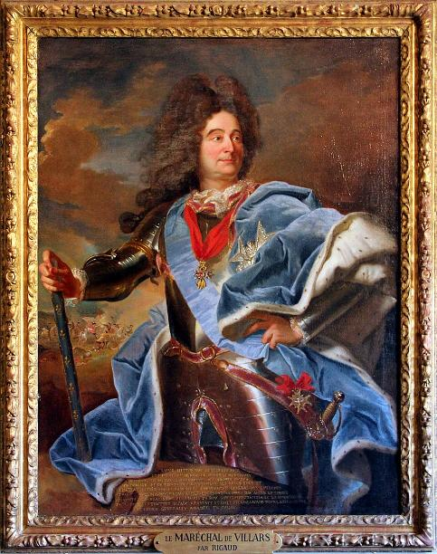
Le maréchal Claude Louis Hector de Villars.

Slide 8
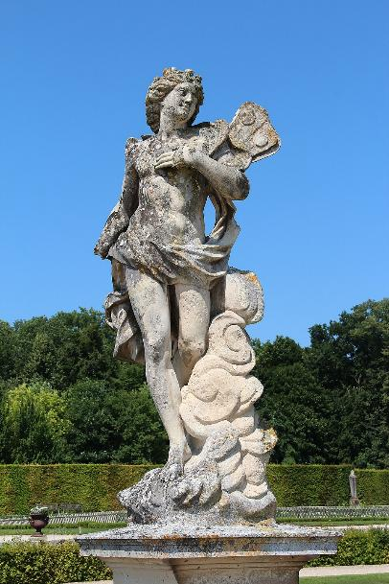
Statue de Zéphyr.

Slide 9
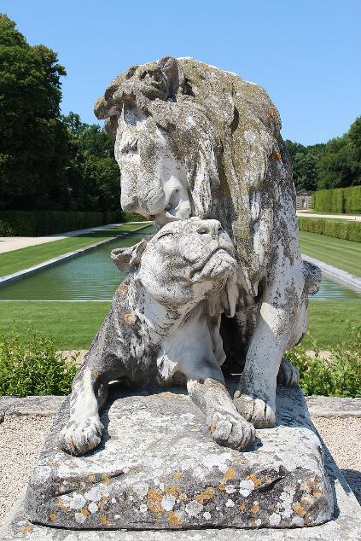
'Le Lion et la Lionne' par Georges Gardet.

Slide 10
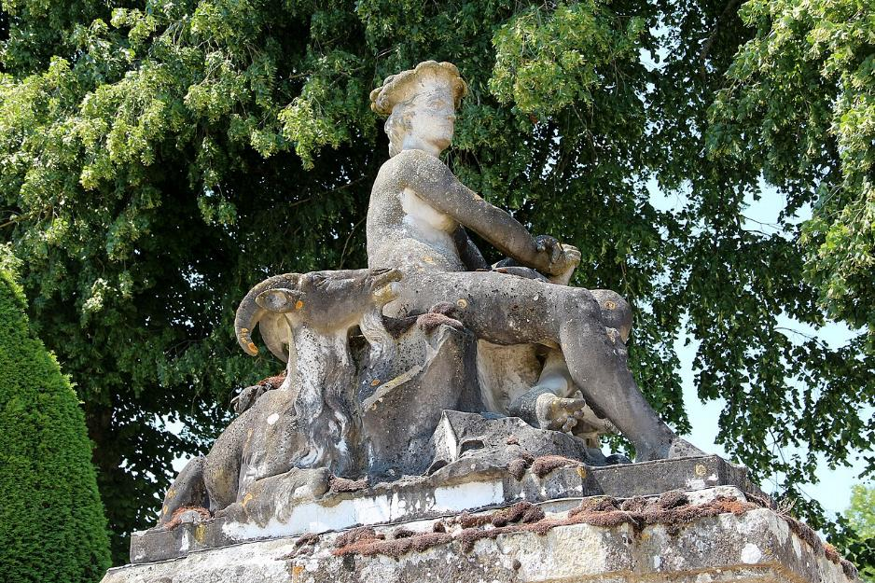
- 'L'Amérique' par Émile Peynot.

Slide 11
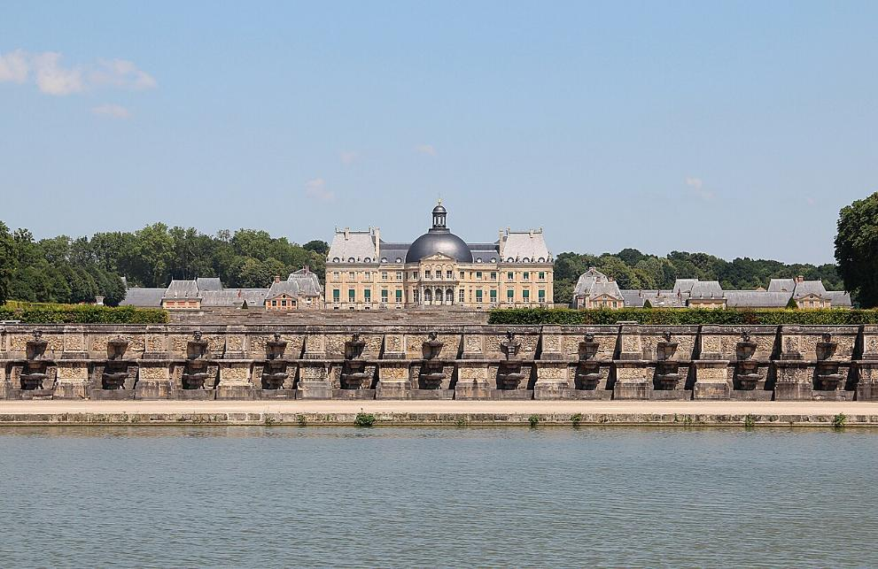
Vaux-le-Vicomte - Grandes Cascades et château

Slide 12
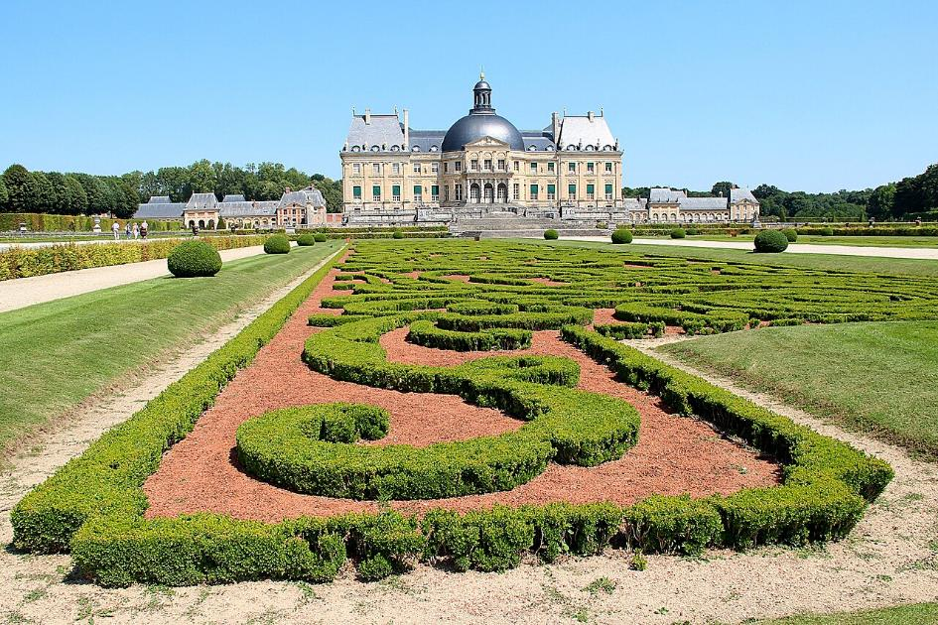
Les broderies reconstituées.

Slide 13
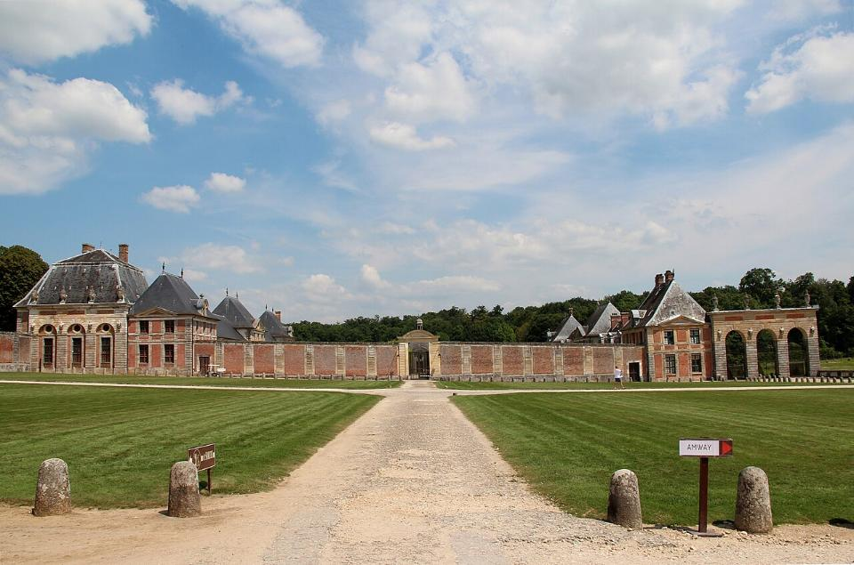
La ferme et les communs.

Slide 14
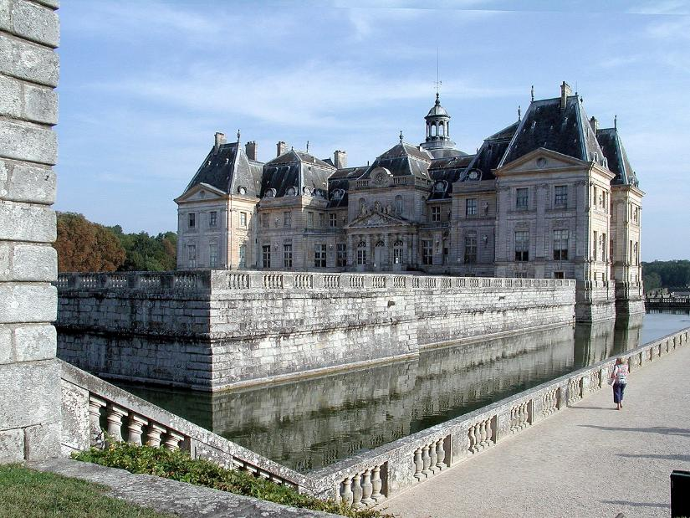
Entrée et fossés de Vaux-le-Vicomte (nord).

Slide 15
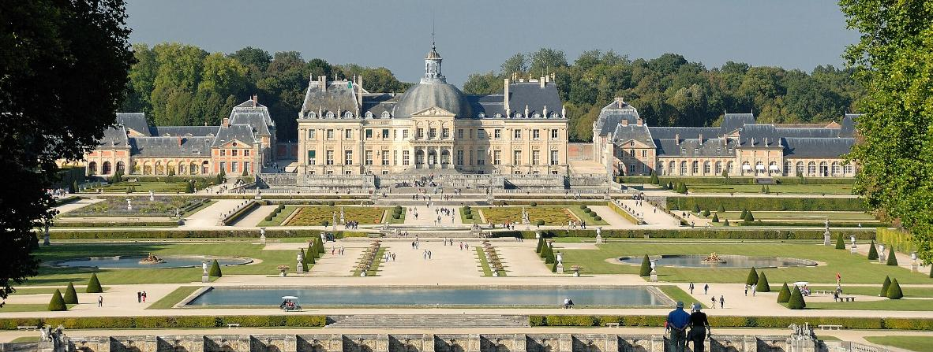
Façade sud du château de Vaux-le-Vicomte.

Slide 16
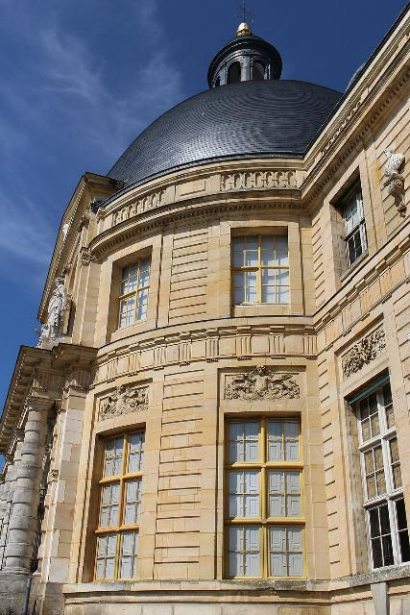
Façade sud du château de Vaux-le-Vicomte

Slide 17
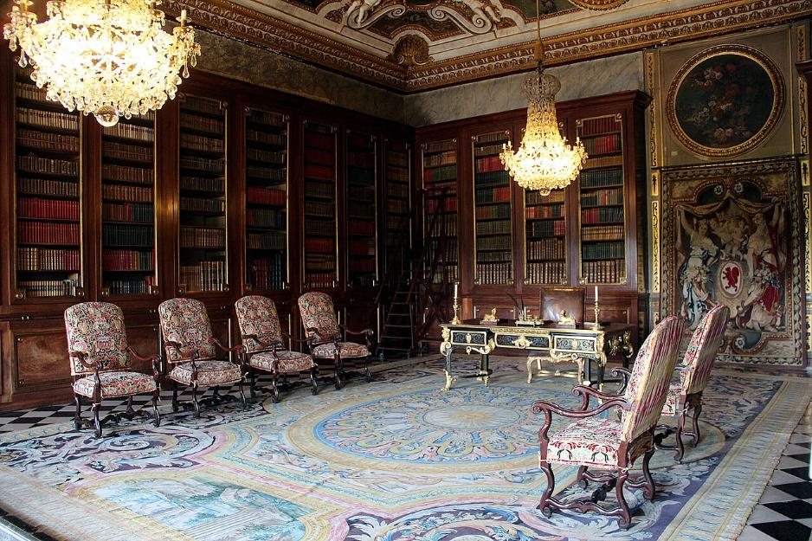
Vaux-le-Vicomte - Bibliothèque

Slide 18
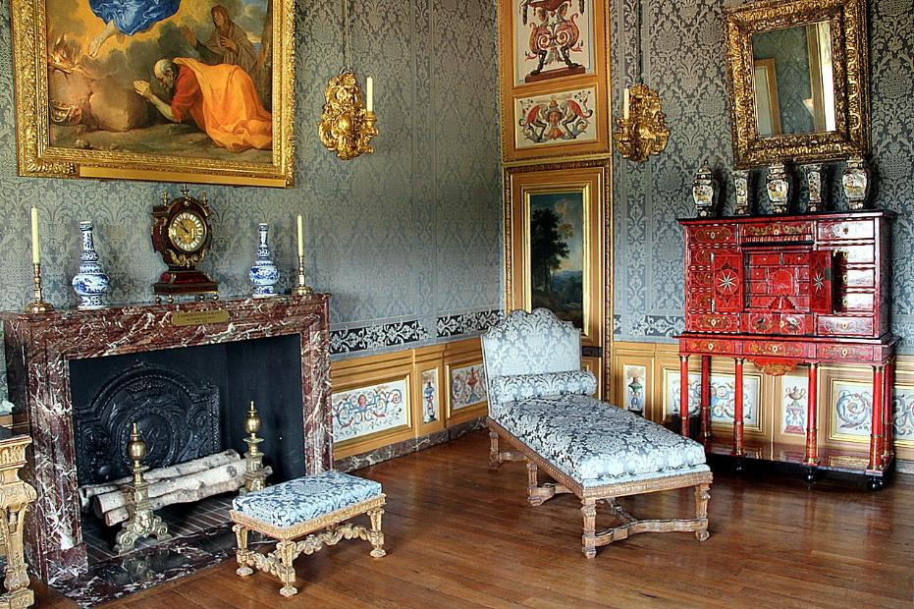
Cabinet de madame Fouquet.

Slide 19
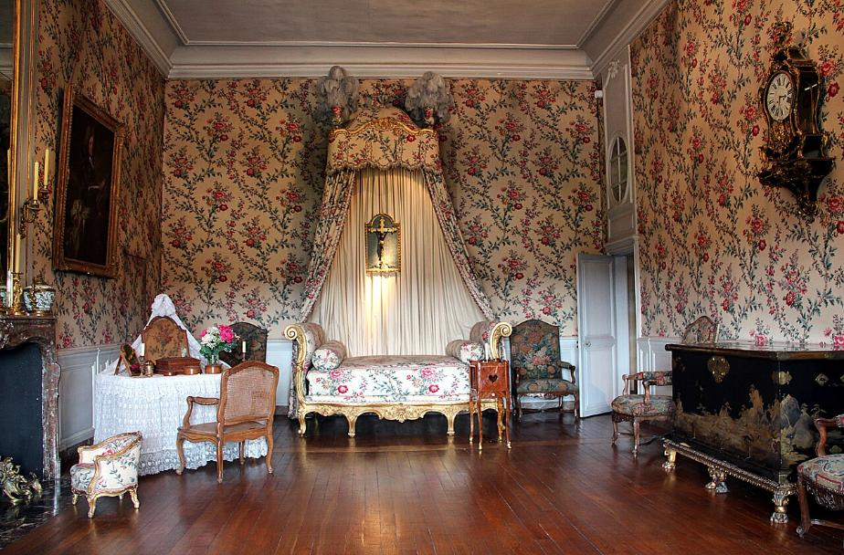
Chambre Louis XV.

Slide 20
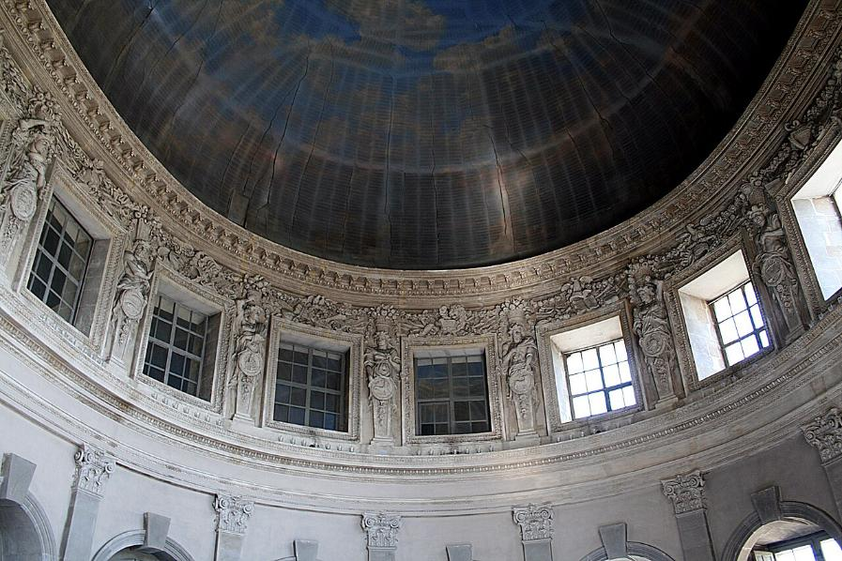
Le salon ovale.

Slide 21
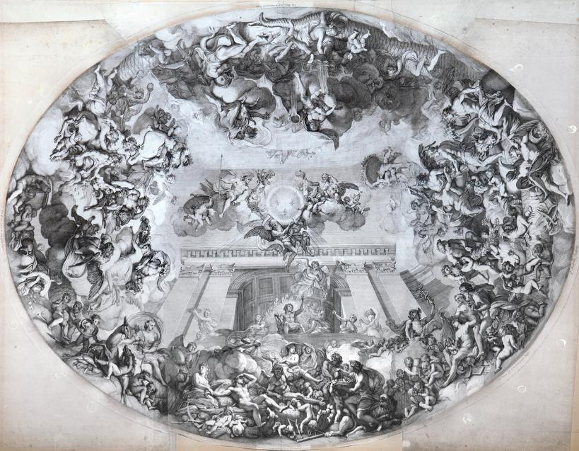
Gérard Audran, d’après Charles Le Brun, Le Palais du Soleil, 1681.

Slide 22
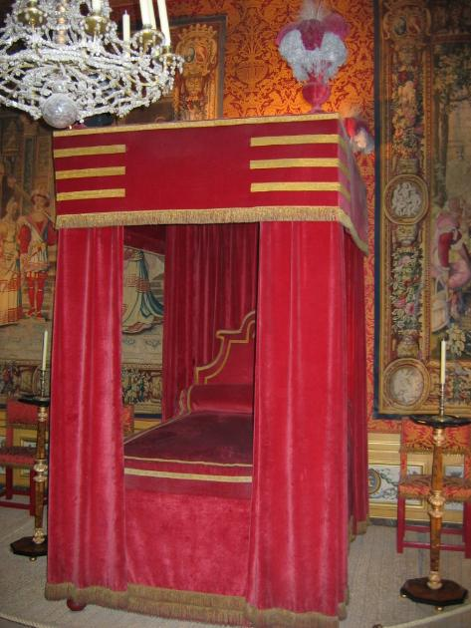

La chambre de Nicolas Fouquet.

Slide 23
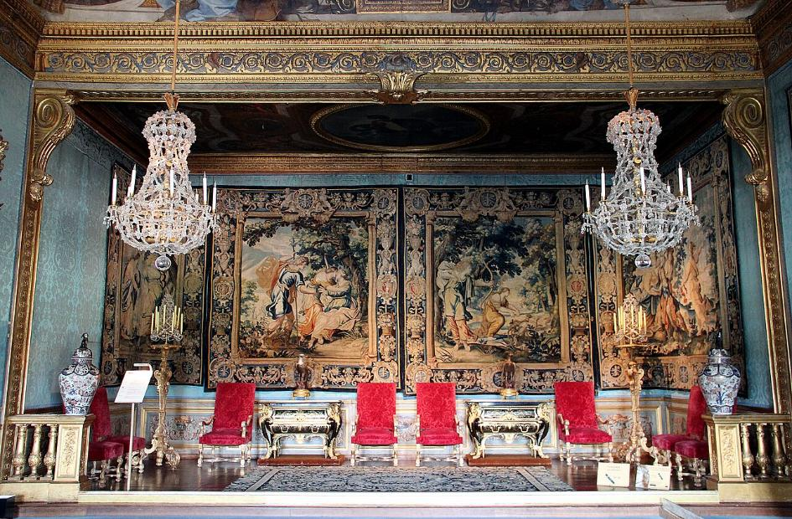
La chambre des muses.

Slide 24
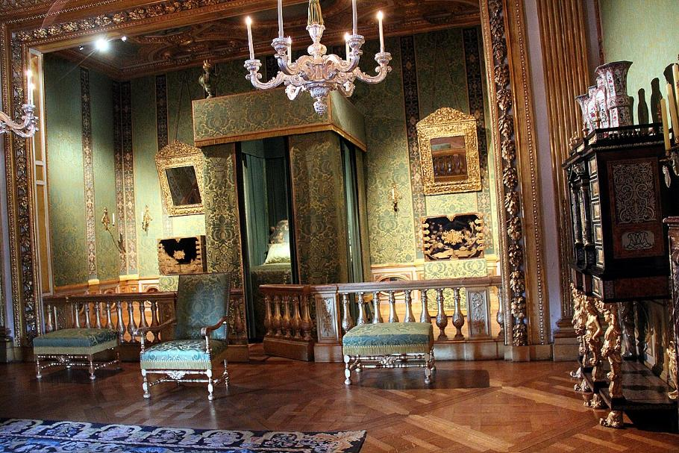
La chambre du Roi.

Slide 25
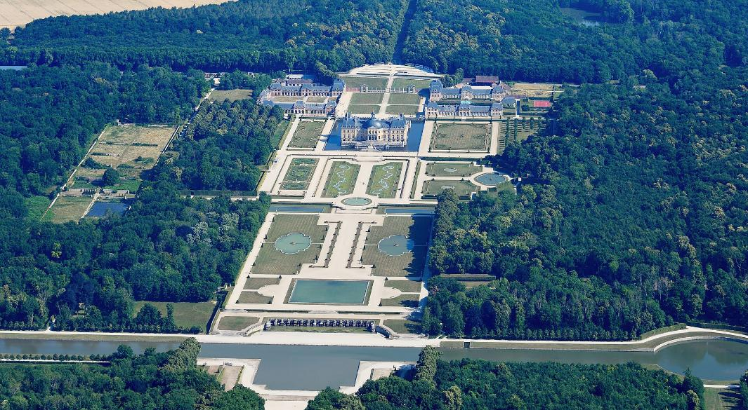
Vue aérienne du château et de son parc.

Slide 26
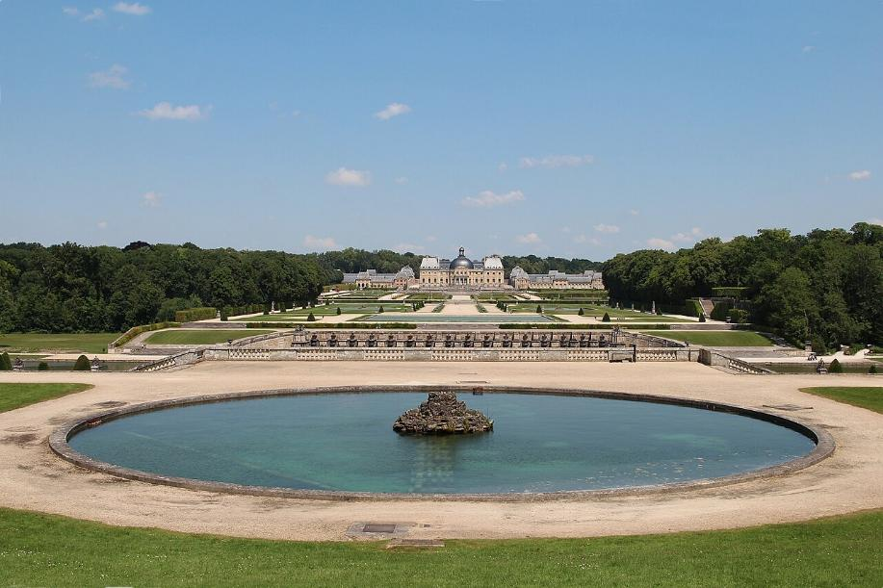
_Vaux-le-Vicomte_-_Bassin_de_la_Gerbe,_jardins_et_château

Slide 27
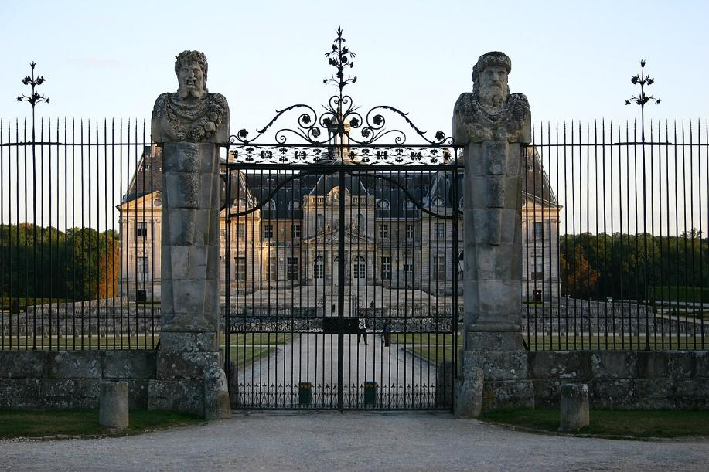
Vue depuis la grille.

Slide 28
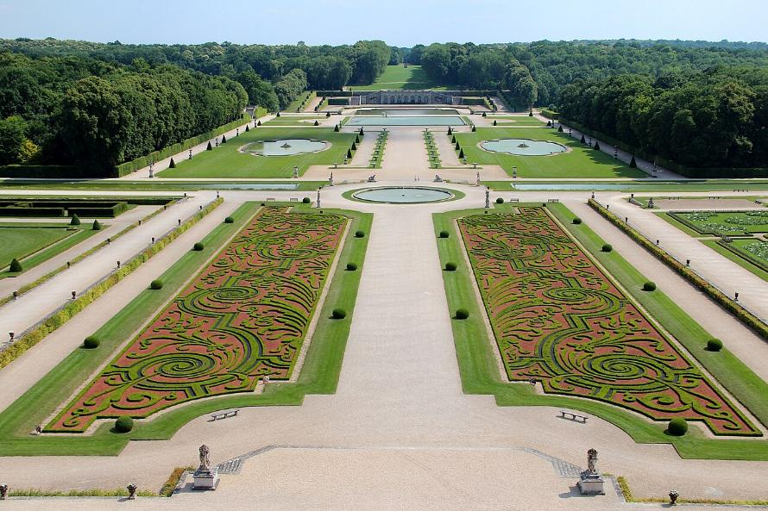
Vue depuis la grille.
Les jardins du château de Vaux-le-Vicomte vus depuis le lanternon du château.

Slide 29
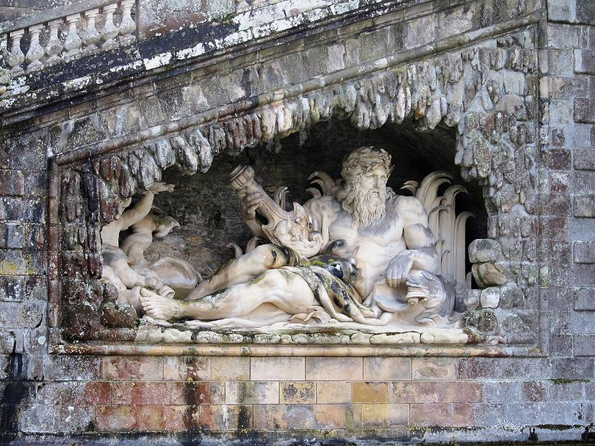
Neptune dans les grottes des jardins du château.

Slide 30
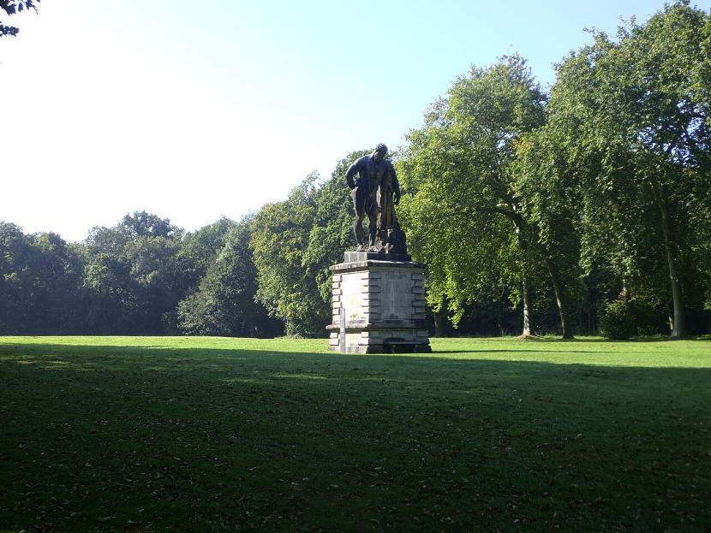
La monumentale statue en plomb de l’Hercule Farnèse est redorée en 2017[3

Slide 31
Lorient Vous A Présenté Le Château de Vaux Le vicomte ( Seine Et Marne )
Les Images Et Le Son Du Net
Daniel

